Slide 1


PROJ631 – Mini-projet 2
AMOUDRUZ Louis
Compression de données par codage de Huffman
Lien du projet :
https://github.com/Tadf0in/PROJ631-MiniProjet2
(Exécuter un des fichiers .exe)

Slide 2
Structure de données
Fréquence de caractères
7
b : 1
j : 1
n : 1
r : 1
u : 1
! : 2
o : 2
typedef struct {
char character;
int count;
} Frequency;
typedef struct {
Frequency* array;
int size;
} FrequencySize;
bonjour!! ->

Slide 3
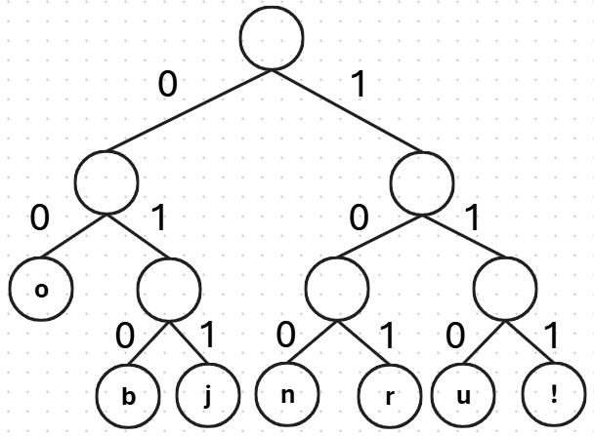
Structure de données
Arbre de codage
typedef struct Tree_s {
char character;
struct Tree_s* left;
struct Tree_s* right;
int freq;
int size;
int nb_leaves;
} Tree;
typedef struct {
char character;
int* path;
int size;
int freq;
} Path;
7
b : 1 010
j : 1 011
n : 1 100
r : 1 101
u : 1 110
! : 2 111
o : 2 00

Slide 4
Algorithmique
unsigned char buffer = 0;
int bit_count = 0;
for (int i = 0; i < size; i++) {
buffer = (buffer << 1) | (compressed[i] & 1);
bit_count++;
if (bit_count == 8) {
fwrite(&buffer, sizeof(unsigned char), 1, output_file);
buffer = 0;
bit_count = 0;
}
}
if (bit_count > 0) {
buffer = buffer << (8 - bit_count);
fwrite(&buffer, sizeof(unsigned char), 1, output_file);
}
<<
|
&
Décalage de bit
Bitwise OR
Bitwise AND
Arrivé à 8 bits:
Écrit dans le fichier
Reset le buffer
Comble de 0 le dernier octet
b | o | n | j | o | u | r | ! | !
010 | 00 | 100 | 011 | 00 | 110 | 101 | 111 | 111
0 0 0 0 0 0 0
buffer1
buffer2
buffer3
buffer4

Slide 5
Résultats
Texte | Original | Compressé | Fréquences | Taux | Taux total
Bonjour | 9 | 4 | 50 | 55,56% | -500,00%
This | 4 | 1 | 29 | 75,00% | -650,00%
Texte simple | 36 | 17 | 114 | 52,78% | -263,89%
Extrait | 12128 | 6684 | 538 | 44,89% | 40,45%
Alice | 152089 | 84787 | 651 | 44,25% | 43,82%

